Slide 1

チームR
ビジネスプランニング

Slide 2
SNSアプリケーション
クローズドSNS
ブログ機能
オープンチャット機能

Slide 3
クローズドSNS
⇔オープンSNS…Twitter・Facebook等
学籍番号でログイン（投稿名は自由に設定可能）
TL（タイムライン）形式
フォロー機能は搭載しない
リアクション機能（Twitterでいうところの「いいね」機能）
画像や動画…×
Notes:
・学籍番号でログインさせる→ユーザ情報の管理が容易。特定作業の単純化。
・フォロー・フォロワー機能を搭載しない→見たい情報を選別してほしくない。みんなで共有して面白さ・楽しさを共有してほしい。
・リアクション機能→つぶやき毎に☆マークを押すボタンを付ける予定。リプライ機能やDM機能は現在のところ搭載する予定はない。TLが見づらくなる。
画像や動画の入ったつぶやきは無し→虫とか血とか目に入ったら不快に思う人がいる。

Slide 4
ブログ機能
各ユーザが自由に作成できる。
画像や動画…〇
ユーザによるコメントやリアクションが可能
フォロー機能搭載
カテゴリ化して視聴者の「みたい・みたくない」を選別（例：愚痴・日常・恋愛など）

Slide 5
オープンチャット機能
LINEのやつみたいなもの
同じ趣味嗜好・ファン同士の人たちでチャットできる
メッセージやスタンプ、写真などを投稿できる
ノートやアルバム、アナウンスや投票といった機能

Slide 6
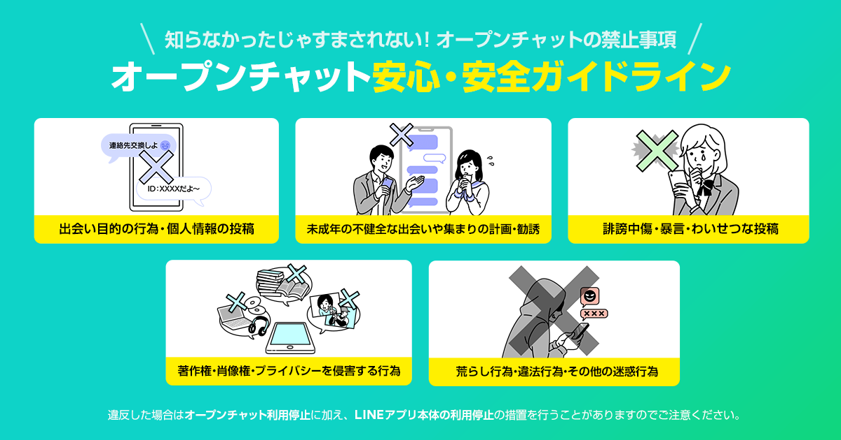

Slide 7
1．アプリのターゲット
・同じ趣味や特技をもった学生を見つけたい生徒
・通信制でありながらも友人を作りたい生徒
2．ターゲットが抱える悩みや欲求
悩み
・なかなか友人ができず、学生生活を満喫できない
・言葉ではうまくコミュニケーションが取れない
欲求
・楽しい学生生活を送りたい！
・気軽に思ったことを共有したい！
・多くの人に見てもらいたい！

Slide 8
3．アプリのベネフィット
・どこに居ても出来事を共有することができる
・日々の小さな日常の体験でも楽しく感じることができ、充実感を得ることができる
4．アプリのアピールポイント
・既に経験している人が多数のSNSアプリ（使い慣れている）
・さまざまなことに応用が可能（教授への質問・授業参加学生へのアンケートなど搭載）
5．提案アプリに対する思い
・近年の大学生活が充実していない人はスマートフォンの利用時間が充実している学生よりも長いと出ている通り、そのスマートフォンを触る時間を充実した時間に変換してほしいという思いから、今回のアプリケーションの提案に至りました（第50回学生生活実態調査の概要報告より引用）。もちろん、現在すでに充実している学生にも使って欲しいです。共有していろんな人の価値観に触れることも狙いのひとつです。

